Slide 1

Bens de capital e Tecnologia de Informação e Comunicação: acesso a tecnologias
José Augusto Coelho Fernandes
Renato da Fonseca
Apresentação IEPE/CdG
25 de agosto de 2025

Slide 2
AS POLÍTICAS DE BK e TICs
BENS DE CAPITAL
TIC MANUFATURA
TIC SERVIÇOS
Tarifa de importação elevada
Conteúdo local no financiamento público e em políticas setoriais
Compras governamentais
Tarifa de importação elevada (escalada tarifária)
Lei de Informática e PADIS
Conteúdo local (PPB) + P&D
=> crédito financeiro
ZFM e Lei de Informática da ZFM
Incentivos fiscais
PPB + P&D => crédito financeiro
Incentivos tributários estaduais
Compras governamentais
Tributação elevada sobre importações de serviços (41%-51%)
Regulações
Compras governamentais
Ex-tarifário
LEBIT/BK
Regimes tributários e aduaneiros especiais
Ex-tarifário
LEBIT/BK
Programas de incentivos setoriais
Regimes especiais
Investimento em P&D direcionado a softwares (efeito colateral da Lei de Informática)

Slide 3
A POLÍTICA DE INFORMÁTICA
Requisitos
Lista de produtos da Lei de informática
Aprovação PPB (CL)
Plano P&D
Comprovação gastos em P&D
ZFM: 5% faturamento
Resto país: 4% faturamento
Créditos financeiros
Compensação de pagamentos de tributos federais
Multiplicador entre 2,73 e 3,41, com limite entre 10.92% e 17%.
Varia segundo região e tecnologia de origem nacional
P&D flex:
O que? Aonde? Como?

Slide 4
Etapa | Descrição da etapa produtiva | Pontos Ajustados
I | Projeto de Desenvolvimento no País - Portaria MCT nº 950, de 12 de dezembro de 2006, ou Portaria MCTIC nº 1.309, de 19 de dezembro de 2013, ou Portaria MCTIC nº 356, de 19 de janeiro de 2018, ou Portaria MCTIC nº 3.303, de 25 de junho de 2018. | 8
II | Investimento adicional em P&D, inclusive software, sendo 1% de P&D adicional para cada 2 pontos, limitado a 22 pontos. | 22
III | Desenvolvimento do software embarcado de baixo nível (firmware) da placa responsável pela função de processamento central ou das memórias. | 1
IV | Corte do wafer, encapsulamento e teste dos Processadores Principais ou corte do substrato, encapsulamento e teste dos Componentes Semicondutores de Alta Integração System in Package com função de Processamento (CPU). | 9
V | Laminação e corte das placas de vidro e encapsulamento das células de vidro polarizadas. | 9
VI | Incorporação de capacidade de recepção de sinais de TV Digital do tipo SBTVD. | 3
VII | Incorporação do Middleware Ginga. | 2
VIII | Encapsulamento das pastilhas de identificação por radiofrequência. | 1
IX | Injeção, moldagem ou outro processo de conformação (impressão 3D) ou estampagem das carcaças dos gabinetes. | 7
X | Furação, transferência de imagem, corrosão, acabamento mecânico e teste elétrico das placas de circuitos impressos que implementem a função de processamento central. | 1
XI | Montagem e soldagem de todos os componentes nas placas que implementem a função de processamento central. | 12
XII | Montagem e soldagem de todos os componentes nas placas que implementem a função de conversor CA/CC com enrolamento das bobinas ou inserção e soldagem dos pinos nas placas multicamadas dos transformadores. | 8
XIII | Corte, decapagem, crimpagem ou soldagem dos cabos de dados. | 6
XIV | Montagem e soldagem de todos os componentes nas placas de controle e integração com as células de carga dos acumuladores elétricos. | 8
XV | Corte do wafer e encapsulamento e teste dos circuitos integrados de memória. | 45
XVI | Integração final. | 7
XVII | Testes. | 2
 | TOTAL | 151
 | META | 57
PPB- Terminal portátil de aparelho celular- ZFM

Slide 5
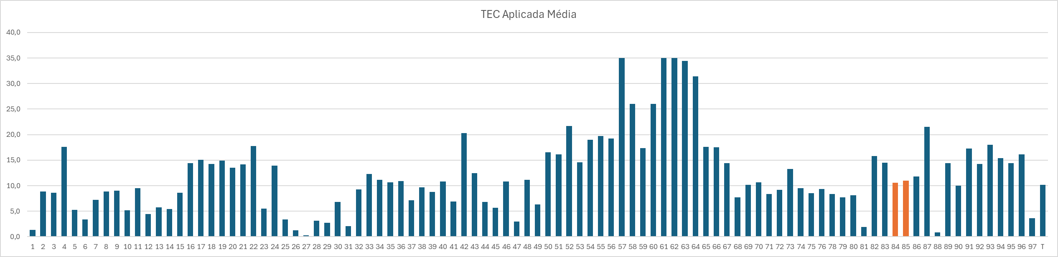
As tarifas de importação de BK e TICs estão próximas da média das tarifas aplicadas pelo Brasil ...
Fonte: Elaborado pelos autores com base nas informações da Secex. Atualizado até Resolução Gecex nº 561, de 19 de fevereiro de 2024

Slide 6
... mas, elas estão entre as mais elevadas do mundo
Fonte: Elaborado pelos autores com base em informações do ITC Trade Map.

Slide 7
Fonte: Elaborado pelos autores com base nas informações da Secex. Atualizado até Resolução Gecex nº 561, de 19 de fevereiro de 2024.

Slide 8
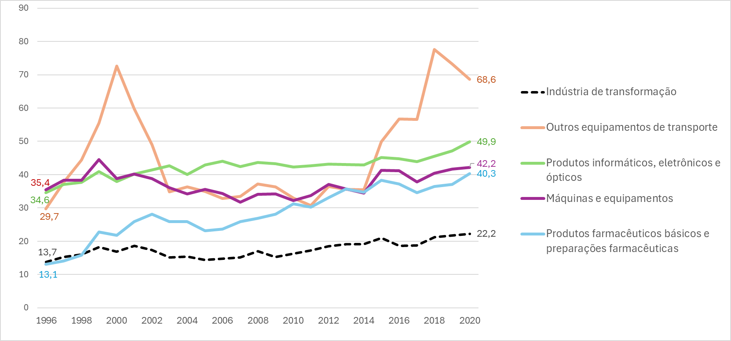
Apesar das tarifas, o grau de penetração de importados é elevado em BK e TICs
Coeficiente de Penetração das Importações – Setores com maiores coeficientes
Fonte: CNI/Funcex.

Slide 9
A Geografia Econômica de TICs e BK

Slide 10
A Geografia Econômica de TICs e BK

Slide 11
Medindo resultados:
O Brasil se encontra no terço intermediário nos três indicadores sínteses de conectividade e prontidão.

Slide 12
A economia política: Diversidade de atores
Regiões (eg. ZFM)
Universidades
Institutos de pesquisa
Cidades (concentração em TICs- manufatura e serviços)
Startups
Empresas multinacionais e nacionais

Slide 13
Desafio do redesenho de políticas
Tendências pós Trump, movimentos das CGV e papel da Ásia
Estratégia das EMNs e organização industrial do setor
Modelo institucional da ZFM/ Constituição
Desenho da Política de Inovação
Acesso a tecnologias e escala
Integração das políticas hardware / software / serviços digitais. A oportunidade em Data Centers e IA

